Slide 1

Assemblea nazionale Ciofs-fp
25 marzo 2021
Relazione dell’anno

Slide 2
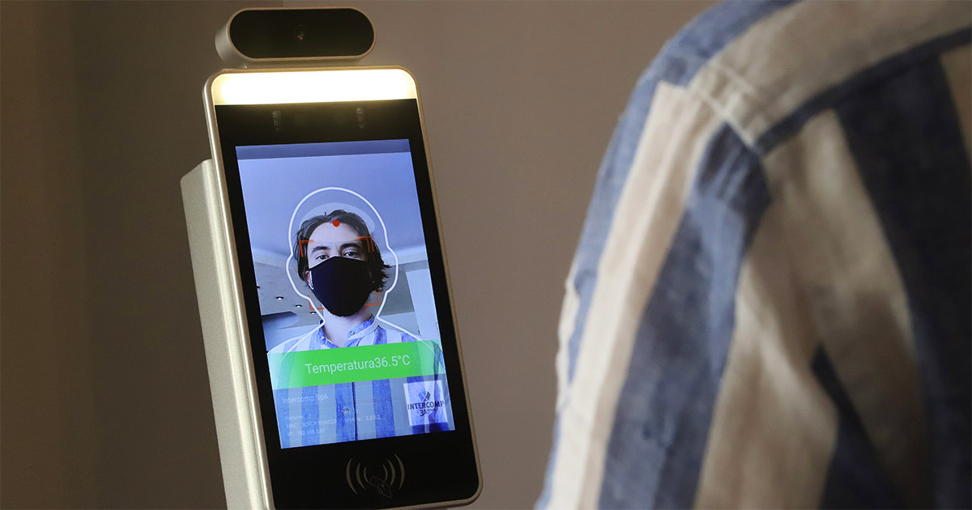
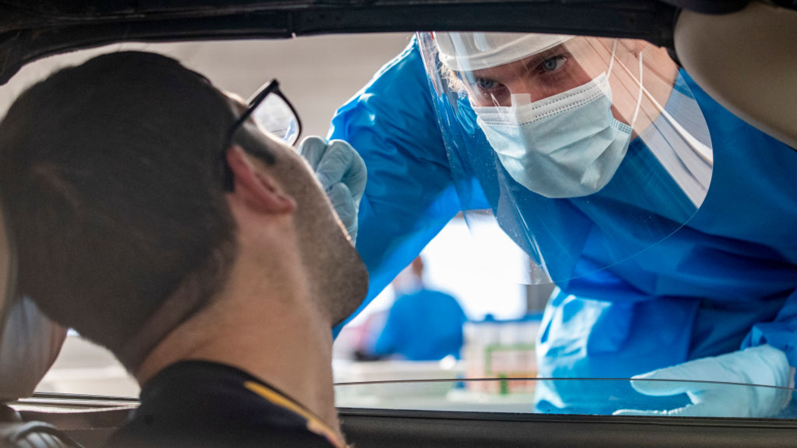
Un anno complicato!
La situazione in italia
* Problemi strutturali, non generati, ma aggravati dalle due gravi crisi del 2008 e della pandemia:
il tasso di occupazione, soprattutto quello femminile, è tra i più bassi dell'Ocse,
la disoccupazione giovanile è ai massimi,
i talenti migliori cercano fortuna all'estero,
la natalità è ai minimi storici
(inverno demografico – Papa Francesco)
un milione di posti di lavoro andranno persi nel prossimo futuro
la produttività non cresce da decenni
le diseguaglianze e la povertà crescono.

Slide 3
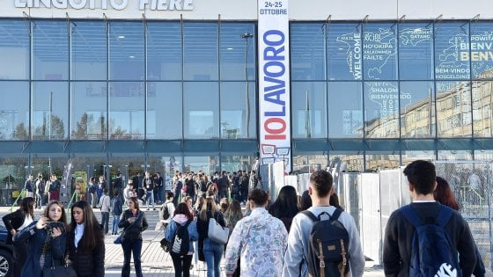

Il 23,4 % dei giovani italiani tra i 15 e i 29 anni non studia e non lavora,
i 2/3 dei bambini con genitori senza istruzione superiore restano allo stesso livello
il 62,2 per cento delle persone tra i 25 e i 64 anni in Italia ha almeno un titolo di studio di livello secondario,
Il 19,6 % della popolazione ha un titolo di studio terziario
il 41 per cento degli adulti partecipa ad attività di formazione,
Il 47 % degli italiani è analfabeta funzionale, cioè è incapace di usare in modo efficace le abilità di lettura, scrittura e calcolo nelle varie circostanze della vita quotidiana.

Slide 4
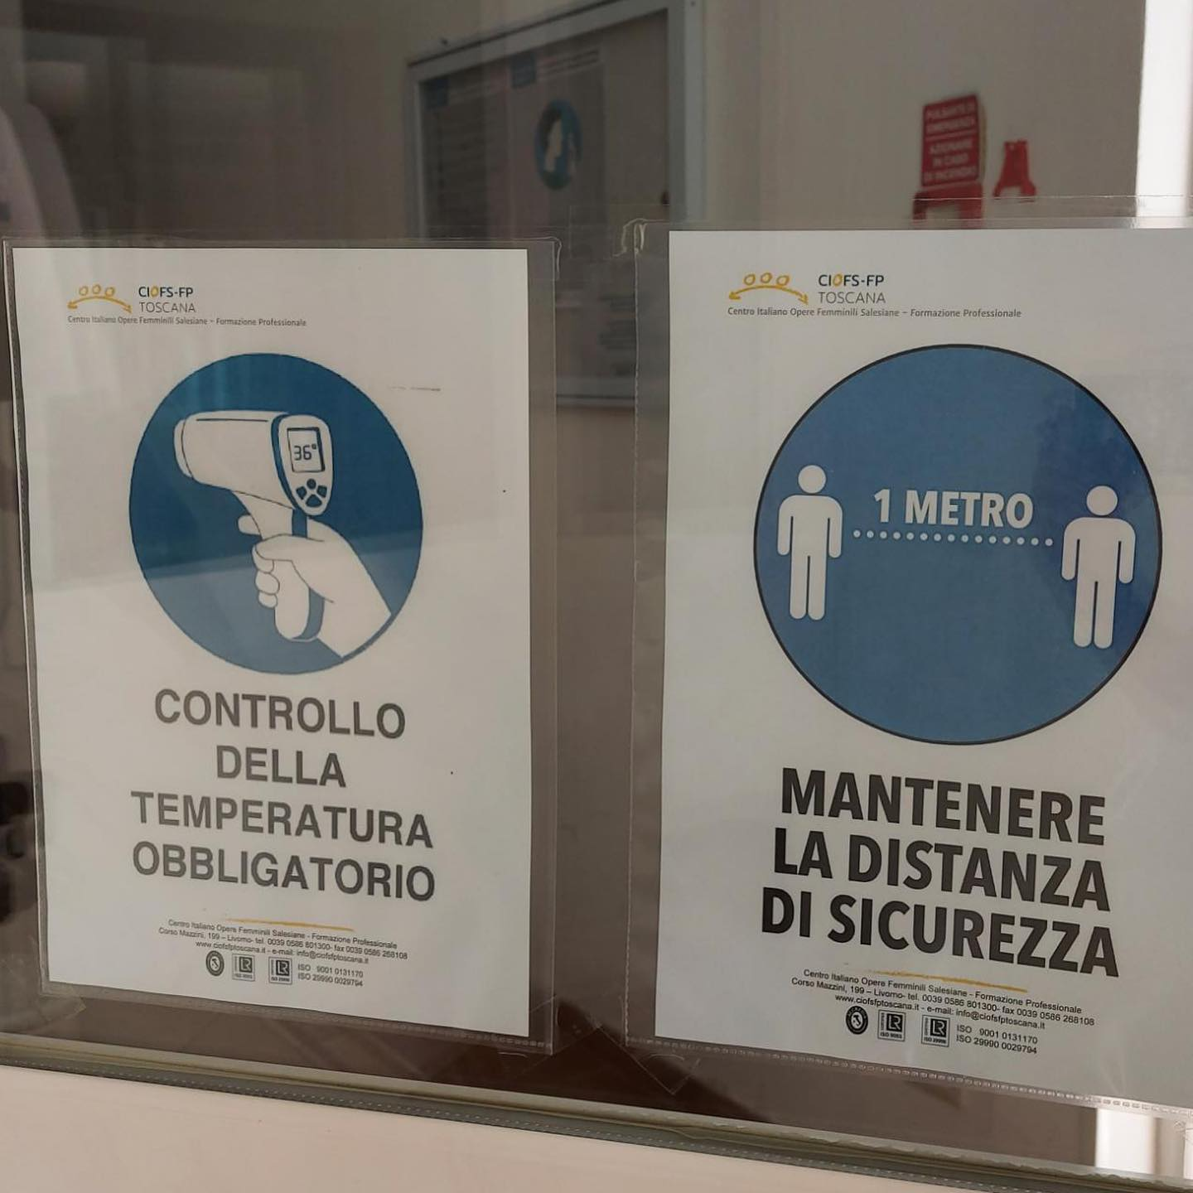
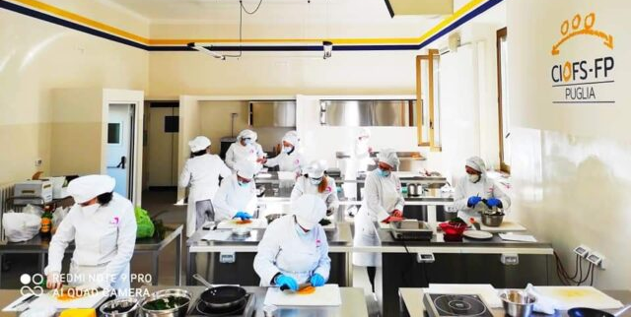
Un anno complicato!
La situazione nel ciofs-fp
Le Associazioni Regionali hanno dovuto riorganizzare tutto il sistema:
Attrezzarsi per la formazione a distanza
Evitare di perdere le ore di apprendistato e di stage (ingegnarsi di conseguenza)
Procurare dispositivi e riorganizzare gli ambienti
Continuare le attività di orientamento e promuovere le iscrizioni
Non perdere i ragazzi (e le loro famiglie)
Non perdere il contatto con le imprese (per i tirocini ma non solo)
Sostenere la comunità educante dei formatori pur a distanza
Essere attenti ai più poveri.

Slide 5

Un anno complicato!
La situazione nel ciofs-fp
A livello nazionale abbiamo:
Supportato nell’attrezzare e organizzare la formazione a distanza (Gsuite…)
Promosso formazione dei formatori a livello digitale, di orientamento, di portale LAVORIAMO
Favorito il coinvolgimento dei ragazzi nelle Olimpiadi dell’Ambiente
Collegato i formatori con iniziative a distanza organizzate da Forma
Creato maggiori occasioni di incontro e confronto (molti consigli direttivi)
Prodotto strumenti per il benessere (app e spazio nel sito per esercizi fisici per le varie qualifiche)
Aggiornato e reso più fruibile il portale LAVORIAMO
Emesso molti badge (certificato digitale)
Attivato tavoli di confronto in vista
del Seminario Europa
Seminario Europa
Coordinato il gruppo di lavoro
per la sperimentazione ITS

Slide 6





Che cosa impariamo dalla pandemia?
«maladie» le mal a dit… il male ha detto…
Niente è scontato
Confrontarci con il limite e i limiti
Solo la morte è certa
Valore dell’Incertezza e dell’insicurezza
Noi siamo relazione

Slide 7
